Slide 1


组02-电力系统运行方式
张悦园、阮婧涵、多卓雅、吴晨聪、逯梓来

Slide 2



目录
电力系统运行方式的基本概念
电力系统运行方式的几种分类
电力系统运行方式的核心内容
电力系统运行方式的制定方法

Slide 3
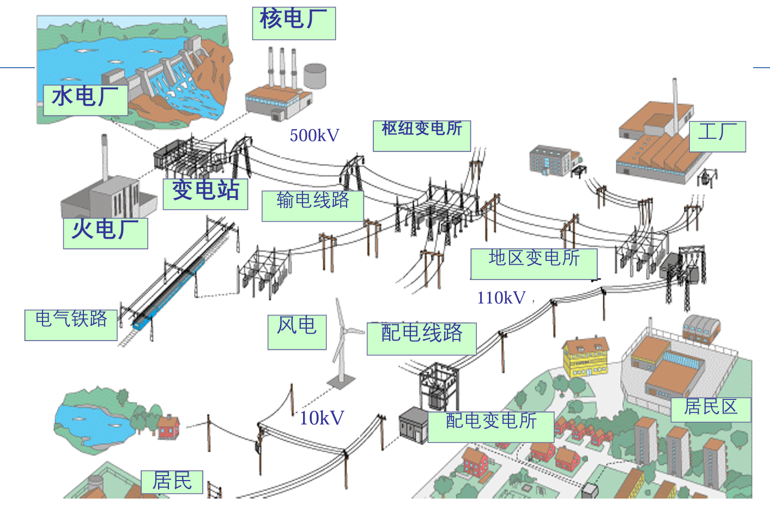
一、电力系统运行方式的基本概念
调度的基本过程
调度的职能部门
什么是运行方式
运行的职能部门
电力系统运行中的重要环节---电力系统调度
调度是为了保障电力系统的运行
电力系统调度是电力系统运行的核心环节之一。
主要负责实时调控发电和负荷的平衡，保障电网的安全、稳定和经济运行。

Slide 4
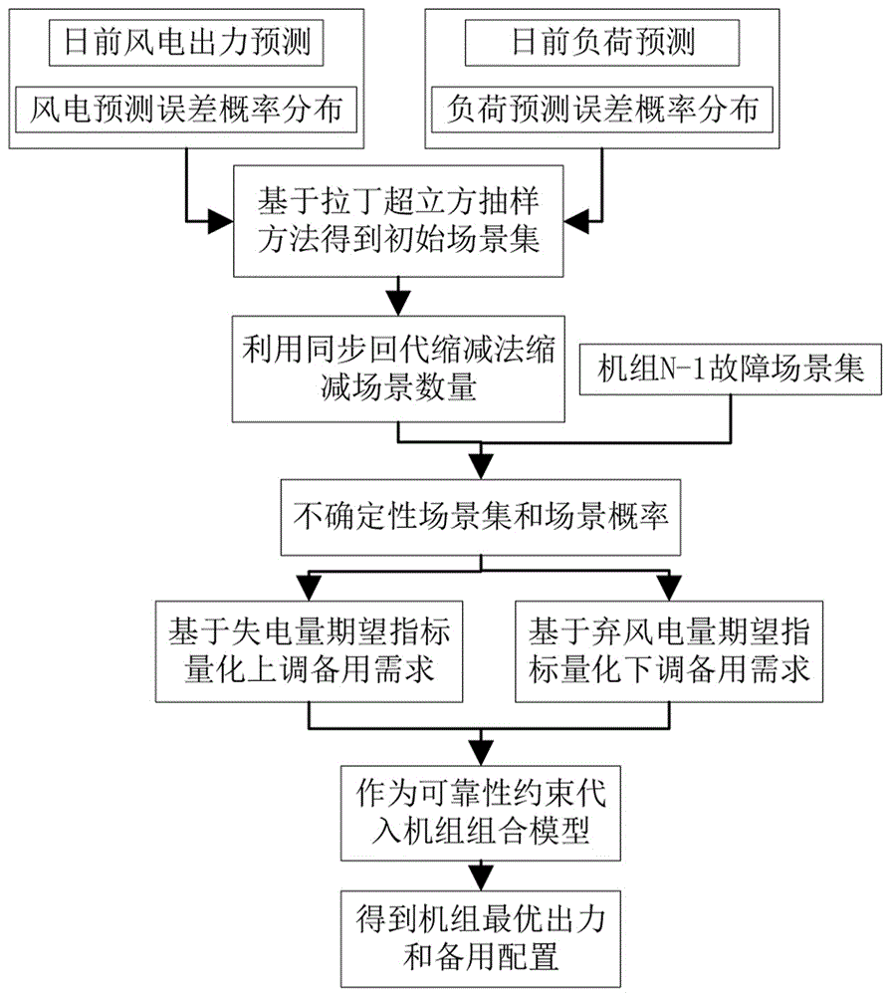
一、电力系统运行方式的基本概念
调度的基本过程
调度的职能部门
什么是运行方式
运行的职能部门
电力系统调度的基本过程
含风电的电力系统运行调度的基本过程：
①预测用电负荷
②制订发电任务、运行方式和运行计划
③进行實時监控和分析
④指挥操作和处理事故

Slide 5


一、电力系统运行方式的基本概念
调度的基本过程
调度的职能部门
什么是运行方式
运行的职能部门
电力系统调度的主要职能
电力系统调度的主要部门
确保供需平衡
保障系统安全稳定
提升电力系统的经济性
支持新能源并网与智能电网的发展
国家调度控制中心——国调
大区电网调度控制中心——网调
省电网调度控制中心——省调
地市电网调度控制中心——地调
县级电网调度控制中心——县调
统一调度，分级管理，分层控制
调度是电力系统运行中的一项重要操作，但系统如何安排调度依赖于不同的电力系统运行方式。

Slide 6
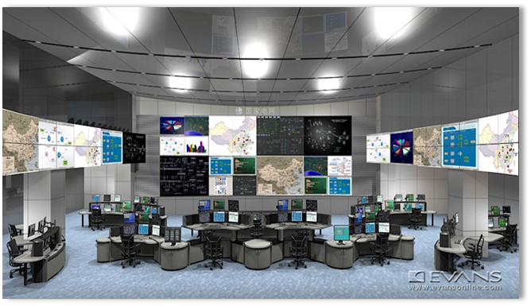
一、电力系统运行方式的基本概念
调度的基本过程
调度的职能部门
什么是运行方式
运行的职能部门
保证系统运行的核心策略
定义：电力系统在特定时刻下的整体运行状况，是保障系统安全、优质、经济运作的决策。
重点：更多强调电力系统在各种约束条件下，如何确保系统的稳定、安全和经济运行。
目标：平衡供电和需求，确保电力系统安全、稳定运行，并尽可能降低运行成本。
与调度的分別: 着重于本身配置和长期规划，通常是描述性、静态的。

Slide 7
一、电力系统运行方式的基本概念
调度的基本过程
调度的职能部门
什么是运行方式
运行的职能部门
电力系统运行的主要职能
指电力系统设备的实际运作和管理，确保整个电力系统中发电、输电、配电等环节正常运转。
发电运行：确保发电机组的正常运行，按计划输出电力。
输电运行：监控输电线路和变电站的状态，确保电力从发电厂传输到用户的过程中没有损失或中断。
配电运行：负责将电力分配给各个用户，保持电力供应的可靠性。
设备维护与检修：定期对设备进行维护，保证系统长期稳定运行。
事故响应：当发生设备故障或系统异常时，快速处理故障并恢复系统的正常运行。
??与调度的关系??
调度依赖运行
运行支持调度
两者共同作用才能确保电力系统能够持续、稳定、高效地运作。

Slide 8
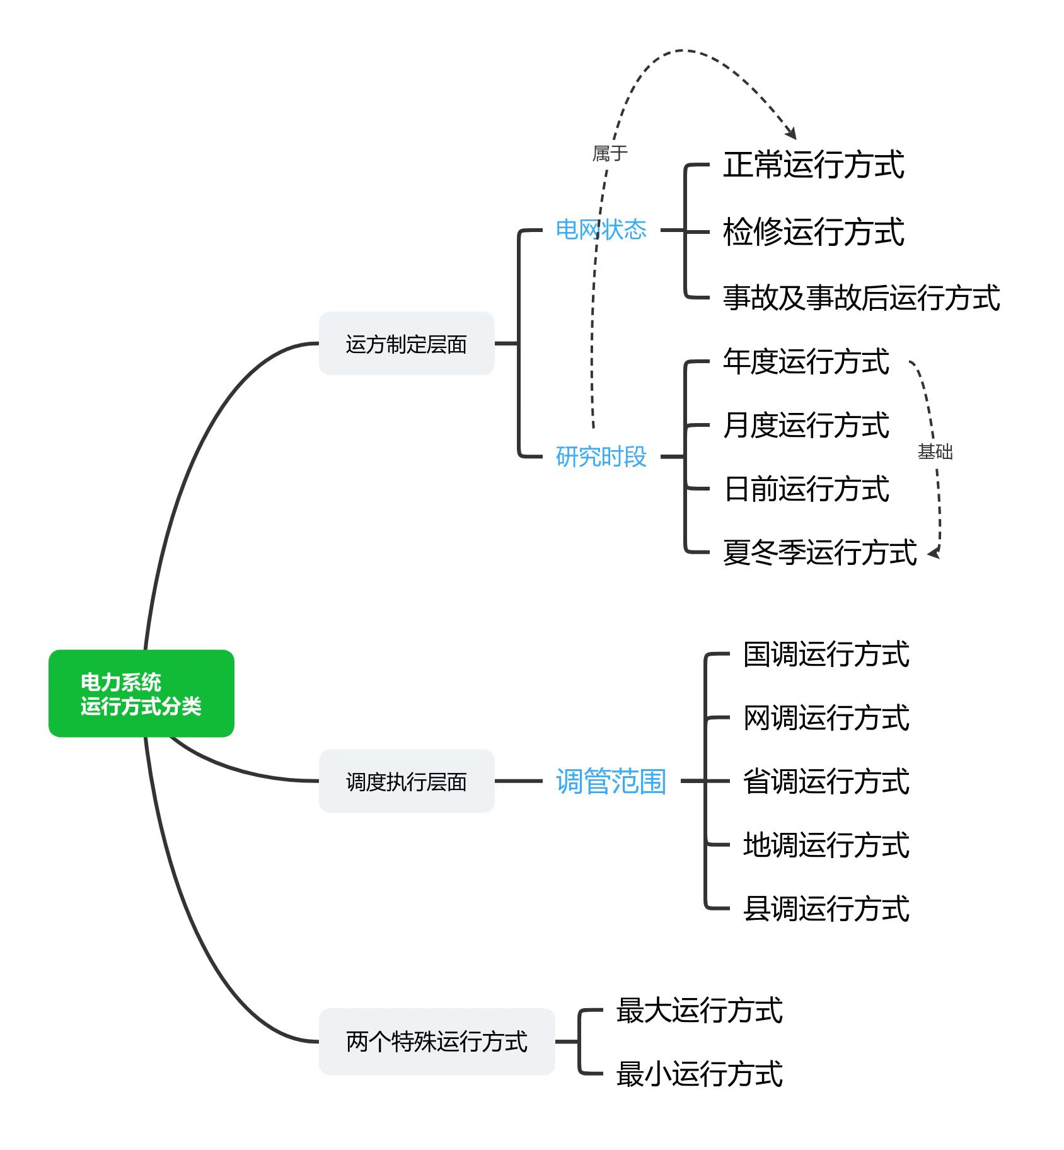
二、电力系统运行方式的分类

Slide 9
根据电网状态分类
正常运行方式
检修运行方式
事故及事故后运行方式
定义：正常状态下，基于现有电气设备、电网接线、变电站接线等情况，制定的安全、经济的较长期出现的运行方式
基础：现有电气设备、电网接线、变电站接线等
要求：满足电能需求、电网结构合理、运行可靠性高、符合经济性要求、信息传送通常正常
内容：正常计划的检修方式和按负荷曲线及季节变化的水电大发、火电大发，最大最小负荷和最大最小开机方式及抽水蓄能运行工况等
具体事项：电力负荷预测、发电计划、检修计划、接线方式、继电保护等

Slide 10
根据电网状态分类
正常运行方式
检修运行方式
事故及事故后运行方式
定义：主要针对设备检修时，可能引起的电网运行情况变化，为提高电网安全稳定而制定的相应运行方案与措施。
要求："N-1"准则
内容：节假日运行方式、主干线路、变压器或其他系统重要元件、设备计划外检修，电网主要安全稳定控制装置推出，以及其他对系统安全稳定运行影响较为严重的方式
具体事项：潮流分布计算，稳定极限校验，电力平衡，短路容量检验等
”N-1“准则：当电网中的某一个设备因故障或计划退出运行时，不影响整个电网的安全稳定供电

Slide 11
根据电网状态分类
正常运行方式
检修运行方式
事故及事故后运行方式
事故运行方式：指针对电网运行上的薄弱环节按可能发生的影响较大的事故编制的运行计划
事故后运行方式：电力系统在事故消除后，在恢复到正常方式前所出现的短期稳态运行方式
要求：持续时间尽量缩短
调度人员迅速正确反应
备用设备及时投入
事故损坏设备及时修复或替代
内容：防止事故扩大措施、供电恢复措施、事故后电力平衡方案、继电保护紧急调整方案等

Slide 12
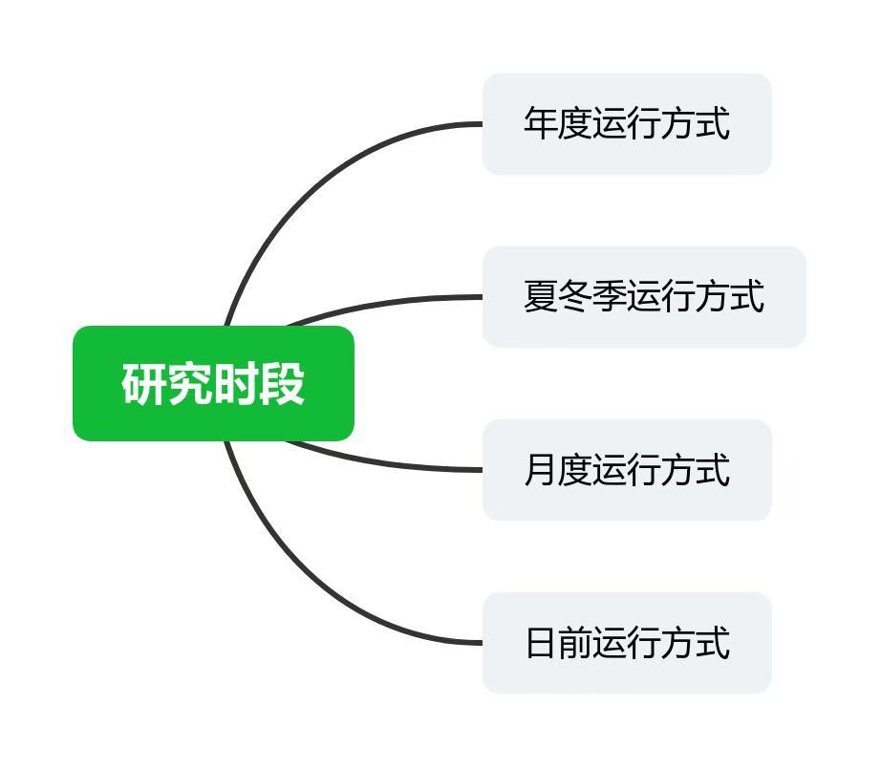
根据运行时段分类
主要任务
对上一时段的电力系统运行情况进行分析，包括最大最小负荷、无功电压、线路损耗、设备检修投运情况、电网规模变化（年度）等
对本时段运行方式进行安排，进行负荷曲线预计、发电厂功率分配、检修方案布置、稳定计算、电网改造计划（年度）等
临时运行方式（日前）：调度员遇到特殊情况，为使电网安全经济运行，改善电能质量可根据具体情况临时改变运行方式
夏冬季运行方式：是基于电网的年度运行方式，结合夏冬两季的天气特点、电力的需求以及电力电量的供应等等情况，对相关的电力专题进行分析，以应对夏冬季节的用电高峰

Slide 13
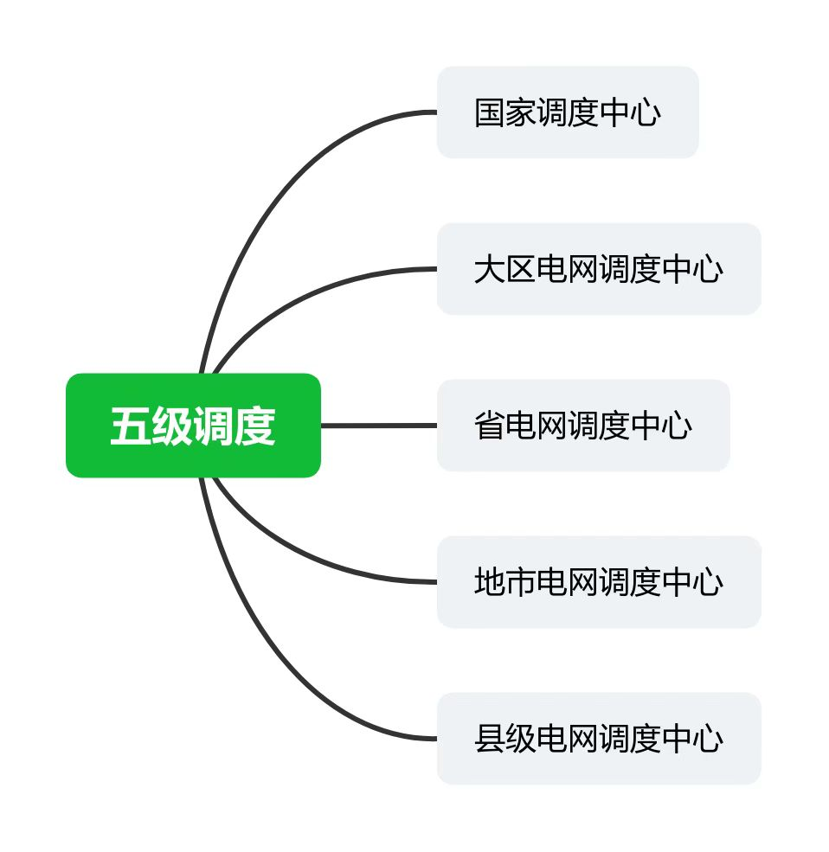
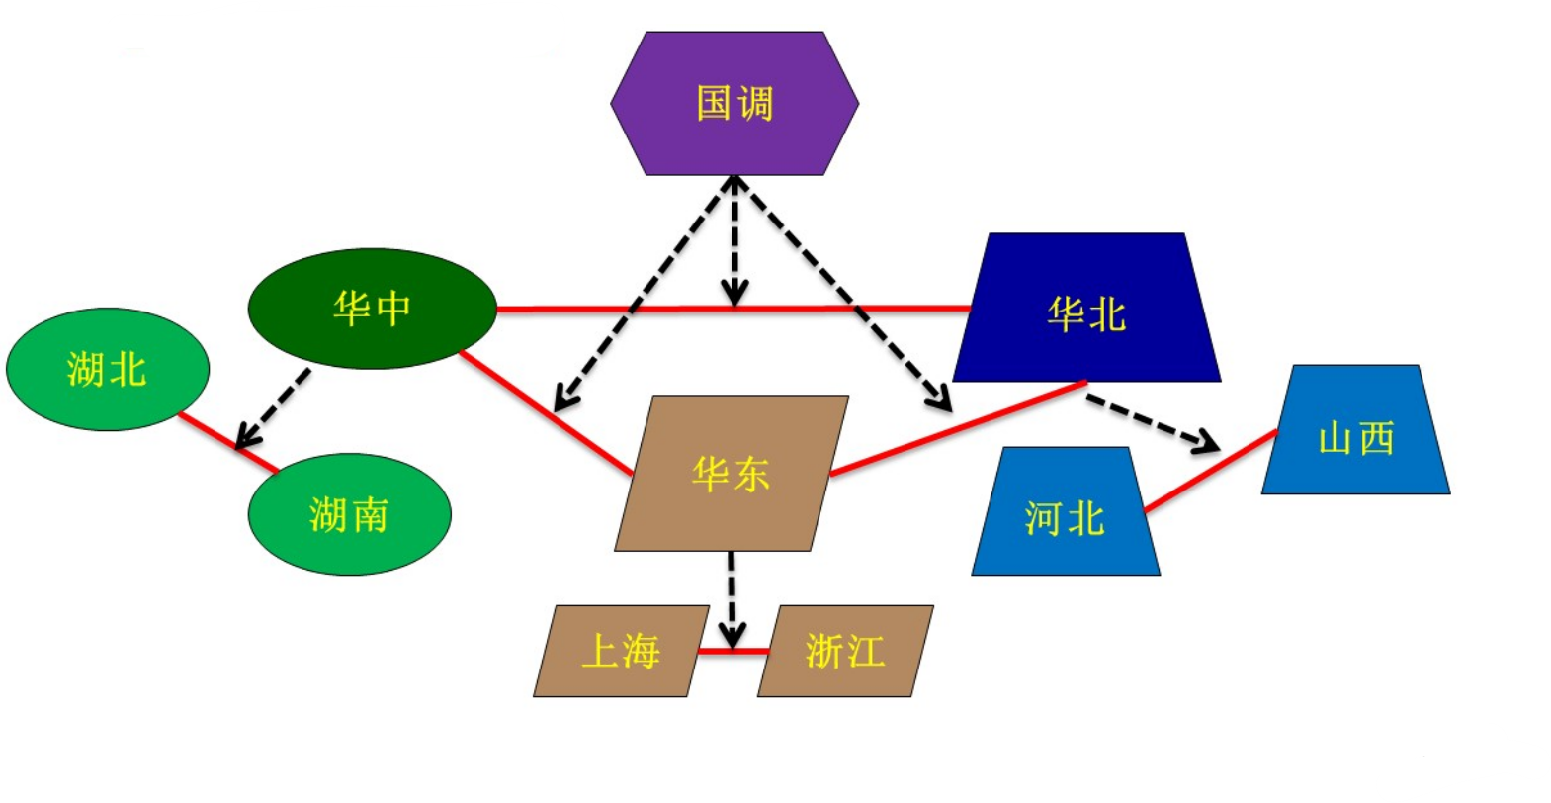
根据调管部门分类
国调：协调区域间联络线潮流和运行方式，监视、统计和分析全国电网运行情况
网调：超高压网的安全运行
省调：省内电网安全运行
地调：监控110kV以下地区配电网运行
县调：监控35KV以下电网运行

Slide 14
最大与最小运行方式
最大&最小：电网的短路电流最大&最小
最小运行方式
最大运行方式
定义：电网在该方式下运行具有最大的短路阻抗，发生短路后产生电流最小
作用：一般根据电网最小运行方式的短路电流值校验继电保护装置的灵敏度
定义：电网在该方式下运行时具有最小的短路阻抗值，发生短路后产生的短路电流最大
作用：一般根据电网最大运行方式的短路电流值校验所选用的电器设备的稳定性

Slide 15
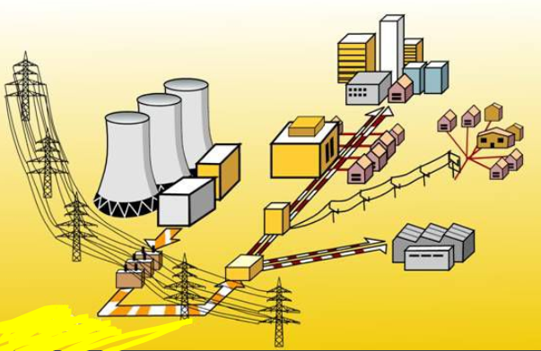
电力系统运行的核心内容—关注的问题
一、平衡
目标：电源侧与负荷侧的电力电量平衡
措施：负荷预测、储能、跨区域协调、区域供电富裕度
什么是好的电力系统？
二、稳定
目标：在电压、频率、波形、三相平衡等方面保障电能质量
措施：无功补偿、有功控制、减载调频、削峰填谷、负荷动态规划、配电网络重构
三、安全
目标：避免停电事件、减少连锁反应
措施：N-1安全准则、设备定期检修、设备的投切、自动解列
四、经济
目标：提高效率、降低成本
措施：降低网损、平坦负荷曲线
五、绿色
新型电力系统在运行方式方面带来的新变化与新挑战

Slide 16




电力系统运行的核心内容
电力系统应该怎么运行？
STEP1
STEP2
STEP3
STEP4
化简建模
计算分析
异常处理
升级优化

Slide 17
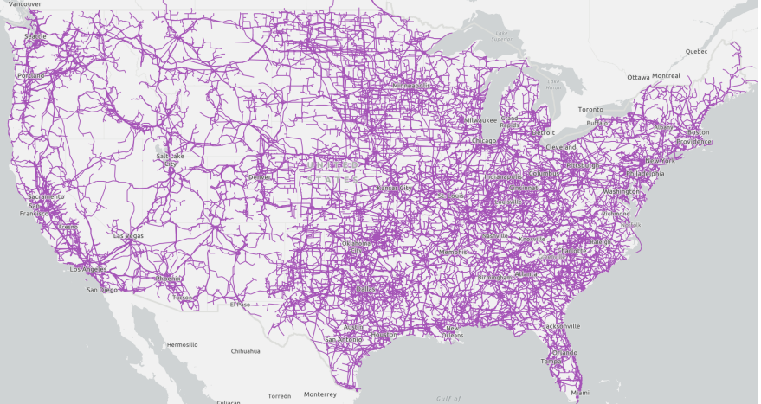
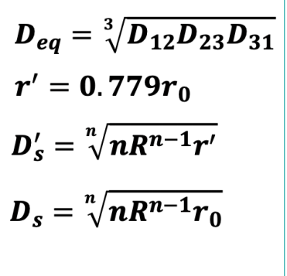
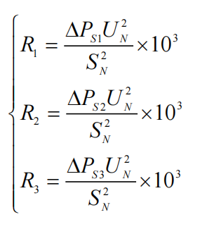
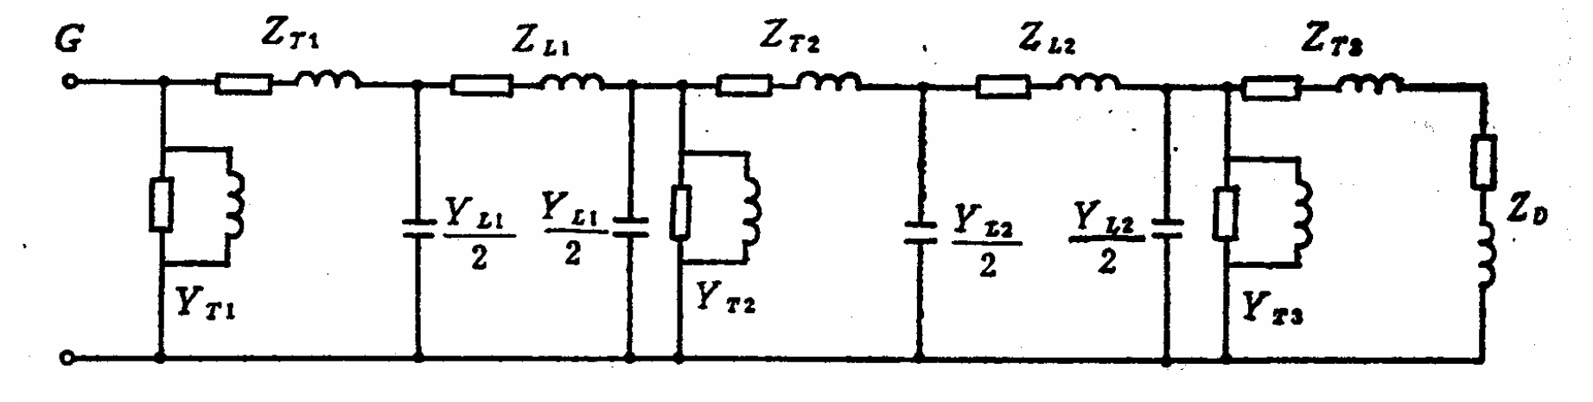
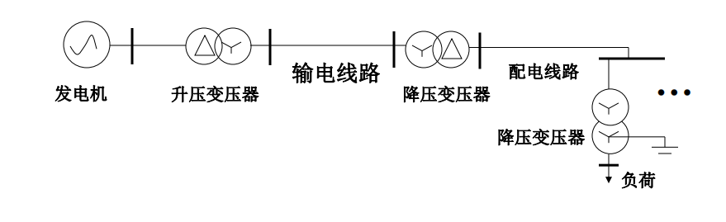
电力系统运行的核心内容
化简建模
计算分析
异常处理
升级优化
复杂系统的物理简化建模
输电线建模
变压器建模
电力系统等值电路

Slide 18
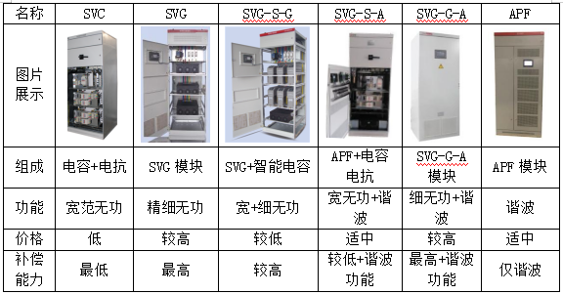
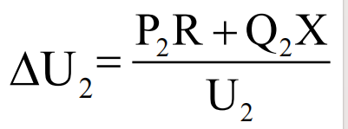
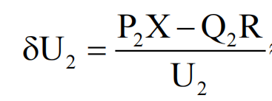
电力系统运行的核心内容
化简建模
计算分析
异常处理
升级优化
潮流计算、维持正常标准下的电能质量
潮流计算： 根据系统给定的运行条件、网络接线及元件参数，通过潮流计算可以确定各母线电压的幅值及相角、各元件中流过的功率、整个系统的功率损耗等
无功：
为电动机、变压器等铁磁性负载提供励磁、在交流供电线路中，提供能量传输和交换的能力
无功补偿：
在供电系统中感性负载消耗较大的点投入电容器等来为感性负载提供无功功率，减轻发电厂的无功供给压力
分类：
设备侧就地补偿、区域局部补偿、变电所集中补偿
投切电容器补偿（FC补偿）、静止类无功补偿、机械旋转类补偿、复合类无功补偿
比较运行方式的合理性、可靠性和经济性
提升线路末端电压、抑制或大幅度降低谐波的影响

Slide 19
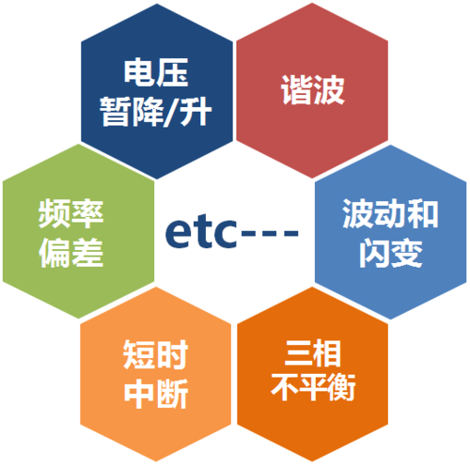
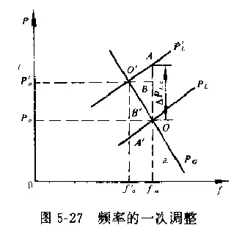
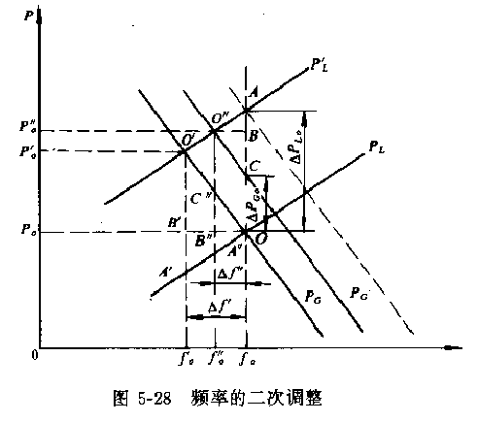
电力系统运行的核心内容
化简建模
计算分析
异常处理
升级优化
潮流计算、维持正常标准下的电能质量
调频：
一次调频：网内各运行机组的调节系统将根据各自的静态特性改变机组的功率，以适应外界负荷变化的需要
二次调频：通过增减某些机组的负荷，以恢复电网的频率
负荷的电特性：
感性、容性负荷影响电压偏移和无功负荷潮流
冲击负荷影响电压闪变
不对称负荷影响三相电压不平衡和波形畸变
非线性负荷向电网输送谐波，引起谐波污染。
保证电网的频率稳定
电力系统运行过程中需要通过各种控制调节手段来保障电能在电压、频率、波形等方面的质量

Slide 20
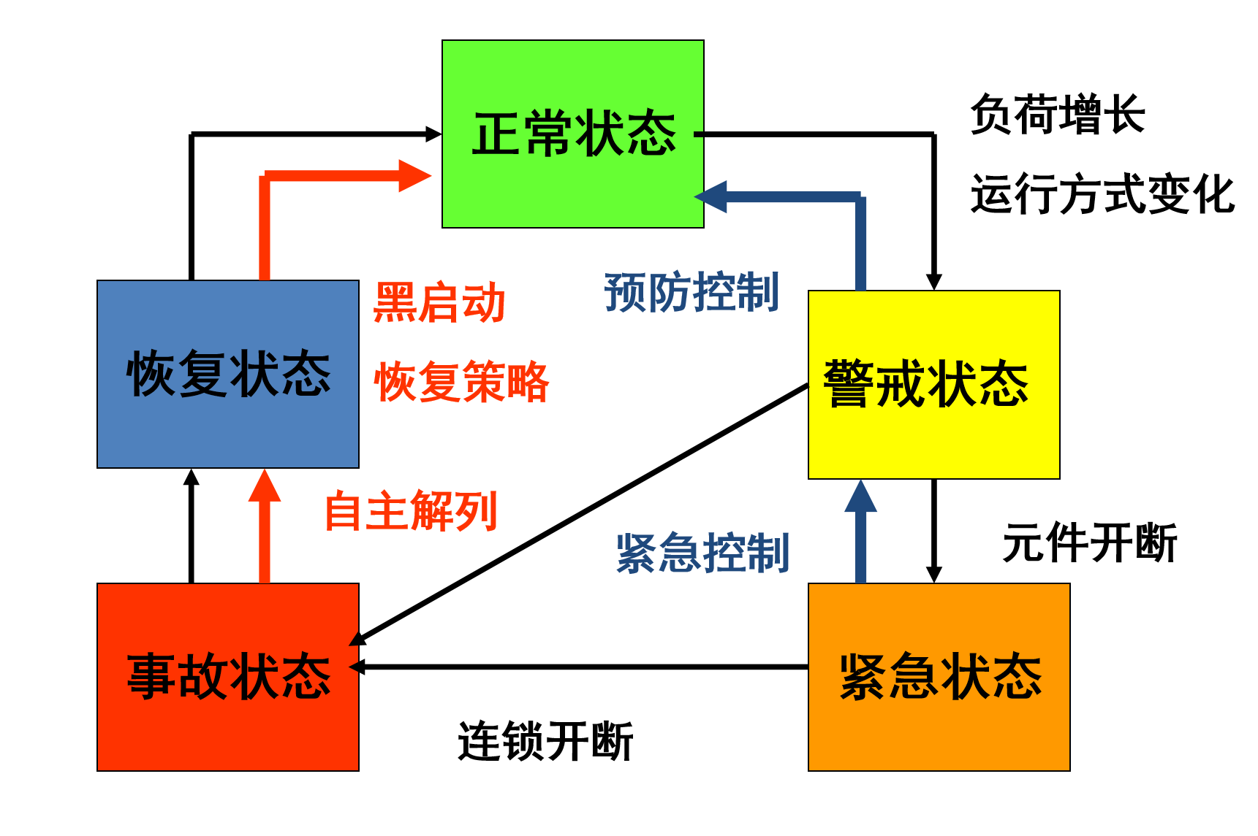
电力系统运行的核心内容
化简建模
计算分析
异常处理
升级优化
安全稳定性分析、事故处理
N-1准则：
电力系统的N个元件中的任一独立元件（发电机、输电线路、变压器等）发生故障而被切除后，应不造成因其他线路过负荷跳闸而导致用户停电，不破坏系统的稳定性，不出现电压崩溃等事故。
第一级标准：
保持稳定运行和电网的正常供电（补偿、备用投入）
第二级标准：
保持稳定运行，但允许损失部分负荷（切机、切负荷）
第三级标准：
当系统不能保持稳定运行时，必须防止系统崩溃并尽量减少负荷损失（失步解列）
恢复状态：
自动重合闸，减少了停电损失
设备检修

Slide 21
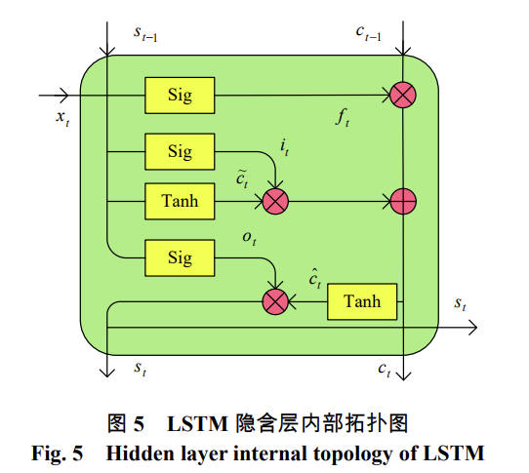
电力系统运行的核心内容
化简建模
计算分析
异常处理
升级优化
负荷预测
LSTM（长短期记忆循环神经网络）
LSTM在隐含层的内部添加了遗忘门、输入门和输出门，并且增加一条代表长期记忆的信息流，构成一个输入x和状态输出s的黑箱，称为cell，使得LSTM拥有良好的长短期记忆功能，得以更好地解决负荷预测问题。
LSTM的cell内部结构如图所示。
当负荷预测输入量输入到隐含层后，其首先经过遗忘门映射到[0,1]区间内，之后与长期记忆中的信息相乘对长期记忆中的数据进行选择性保留，再经过输入门得到进入到长期记忆中的增量，最后通过输出门得到负荷预测值。

Slide 22
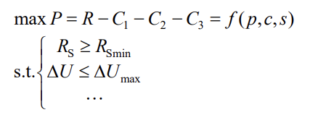
电力系统运行的核心内容
化简建模
计算分析
异常处理
升级优化
经济调度：在满足安全的前提下求得生产成本最小，合理制定电价方案
从新型负荷和分布式电源的角度考虑影响电网公司利润的主要因素，建立简单的经济优化模型。
式中P为电网公司利润；
R为电网公司收入，主要与实时电价p有关；
C1为储能装置的建设运维费用，主要与储能配置容量s有关；
C2为负荷改造成本，主要与协议赔偿c有关；
C3为建设、改造、运维费用，取决于负荷类型和储能配置情况。
Rs为可靠性指标，ΔU为电能质量。总利润P可用函数f(p,s,c)表示，p,s,c的取值需要使电网满足这些技术约束。
对该模型求解，即可确定在怎样的实时电价、协议赔偿和储能配置容量下才能使电网公司利润最大化。

Slide 23

电力系统运行的核心内容
化简建模
计算分析
异常处理
升级优化
损耗管理：尽可能降低损耗，节能减排、提升经济效益
降损方式：
·改变硬件设备：淘汰高能耗变压器，合理选用导线。
·改造电网：升压运行。
·提高功率因数：在年供电量相同时，电网的功率因数越低，线损率越高；提高功率因数后，降损效益明显。
·调整负荷分配：调整三相负荷使之经常保持平
衡以及采取三相引入代替单相引入的接线方式，
可以降低电能损耗。
损耗管理：
·准确计量
·提高线损计算水平

Slide 24
五、电力系统运行方式的制定
电网运行方式制定的基本步骤
数据准备：机组、线路、变压器、阻抗等原件的数据
制定方式：明确系统负荷水平，同时给出系统运行的典型方式与特殊运行方式。（冬大方式、冬小方式、夏大方式、夏小方式）
计算校核：进行相关计算、分析结果，以及评估经济性、稳定性等，发现电网中存在的问题。

Slide 25
数据准备
发电机 电网元件（T形等值电路、π形等值电路、变压器等） 负荷
制定方式需根据输电网、配电网讨论

Slide 26
输电网运行方式的制定
输电网运行方式制定
1、网架结构确定
确定线路联络方案
2、负荷水平预测
冬大、冬小、夏大、夏小
3、确定开机方式
4、计算分析校验
潮流计算、N-1、短路电流计算

Slide 27
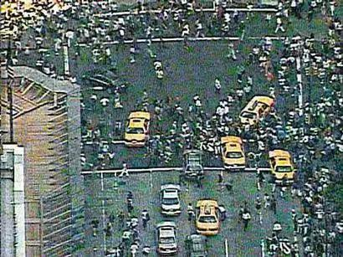
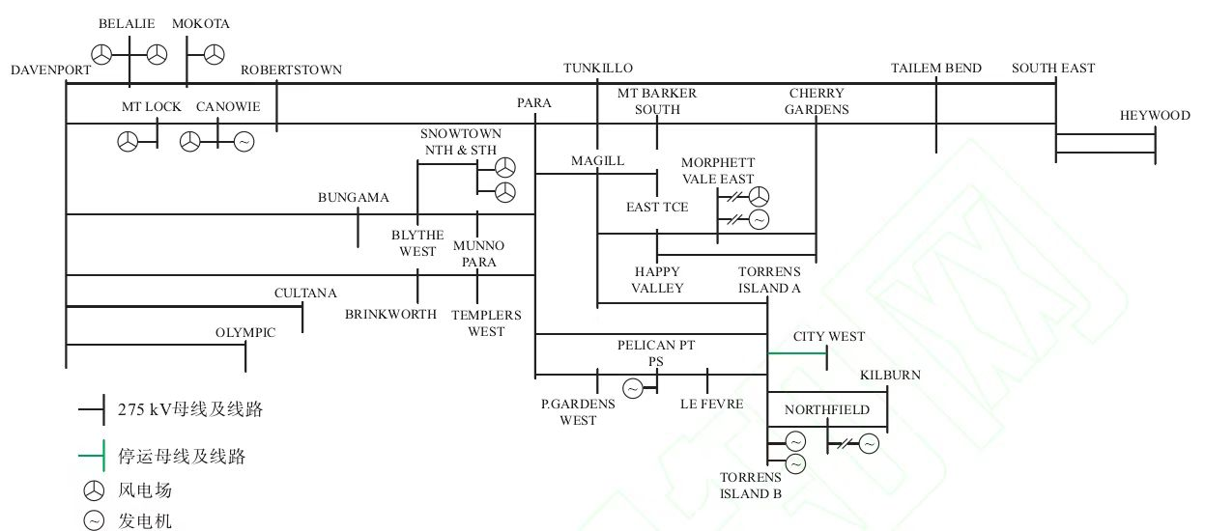
一些反例
美国东部、加拿大大停电
输电线路运行不当，没有合理分配负荷，导致部分线路过载监控系统也未及时发现问题。整个区域的供电瘫痪数日，经济损失数十亿美元
2016年南澳大利亚大停电
极端天气导致线路被毁，全州170万用户停电。

Slide 28
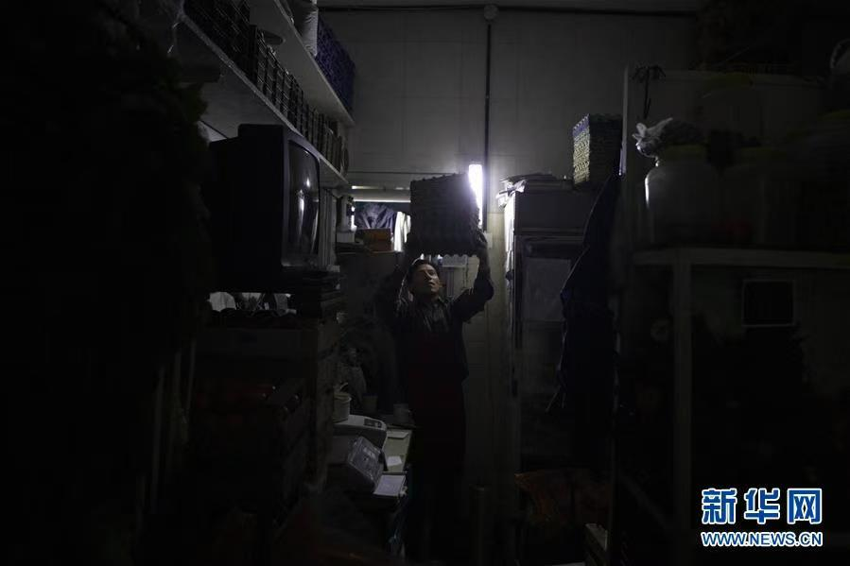
一些反例
2019年阿根廷、乌拉圭大停电，由于未能充分考虑潮流变化，输电线路超载时未能及时转移负荷，导致多个电力节点失稳，最终连锁反应导致整个国家电网崩溃
。
2006年欧洲大停电，由于德国北部一条线路关闭进行维护，这一情况未得到好的预计，造成电网负荷失衡，

Slide 29
配电网运行方式制定
与输电网运行方式的制定步骤类似，有以下区别
1、由于配电网要与用户直接相连，故网架结构与负荷水平的制定需依据当地的发展与规划；
2、配电网结构相对简单，多采用辐射型、环网型或网格型结构；
3、配电网的无功管理、潮流计算等校验环节相对简单。

Slide 30
谢谢！
请批评指正！

